Slide 1

室外动态场景下基于实例分割的视觉SLAM研究
专业
软件工程
指导老师
王春雨
答辩人
武博文
学号
202221090225
2024年9月20号

Slide 2

1
研究背景
目录
2
研究进展
CONTENTS
3
研究计划

Slide 3
01
研究背景

Slide 4








一、研究背景
视觉SLAM（Visual SLAM）
前提假设：静止环境
求解位姿：直接法和特征点法
背景：
$$y_{2}$$
$$y_{2}$$
$$y_{1}$$
存在问题：经典的视觉SLAM系统大多忽略了动态物体所产生的不良影响。若环境中出现动态物体，相机位姿估计会出现巨大偏差。如右图所示。这种误差难以修复，导致整个SLAM系统失效。
$$x_{3}$$
$$x_{1}$$
$$x_{2}$$
$$y_{4}$$
$$T$$
因此，如何在动态环境下保证定位的精度和稳定性是一个具有挑战性的问题。
  SLAM系统求解相机位姿，但仍存在动态物体的影响。
Notes:
视觉同步定位与建图，在机器人视觉感知领域中占有重要地位。最先进的V-SLAM算法提供了高精度定位和场景重建的能力^{[1]}。然而，它们大多忽略了动态对象所产生的不良影响。在这些研究中，环境被认为是完全静止的，这种强假设使得系统在复杂的动态环境中会产生严重的误差导致位姿估计误差较大，甚至导致定位失败。因此研究动态场景下的相机运动和物体运动是十分有必要的。动态环境是SLAM在真实场景中实现的一个重要问题。原因是现有的SLAM方法和视觉里程计(VO)解决方案大多基于静态环境假设来保证其鲁棒性和效率。当出现动态障碍物或观察环境发生变化时，这些方法无法提取足够可靠的静态视觉特征，导致特征关联不足，导致不同相机姿态之间的运动估计失败

Slide 5
02
研究进展

Slide 6
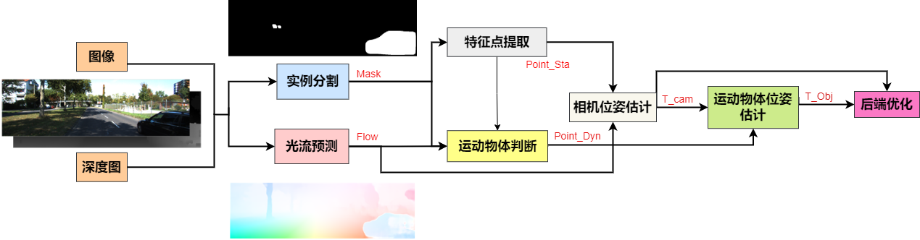
二、研究进展
1、我的系统：DM-SLAM总体结构
  设计系统总体结构，实现各模块功能
Notes:
我的SLAM系统 Double Model具体结构如图1-1所示。输入图像和深度图像，首先经过实例分割得到掩码信息，经过光流预测得到光流信息，以此来关联相邻两帧。其次，通过掩码区分出静点和动态物体点，此时的动点为候选动点。将候选动点和光流信息融合，进行运动物体判断，得到真正运动的物体及其点集合。同时进行相机位姿估计，通过静点的匹配实现相机位姿估计，得到相机初始位姿。在得到相机初始位姿和运动物体点集合后，进行运动物体位姿估计，计算运动物体的位姿。最终将相机位姿，运动物体位姿传入后端进行联合优化，以输出最终位姿。

Slide 7
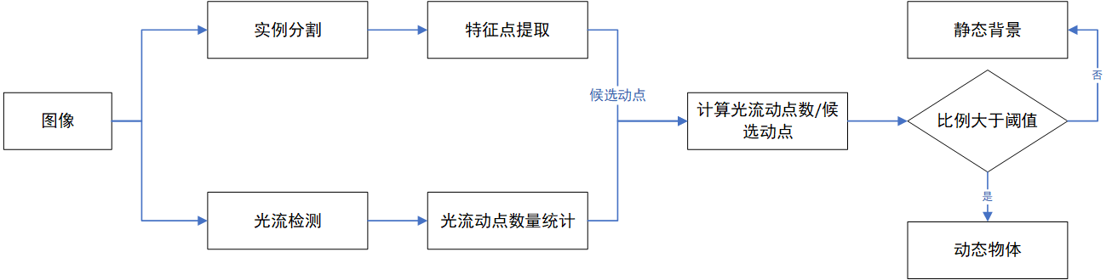
二、研究进展
2、动态物体判别算法
设计基于实例分割（Mask RCNN）和光流检测（RAFT）的运动物体判别算法，新建光流模块和判断模块。
  研究实例分割，光流，几何约束方法，设计实现动态物体判别算法
Notes:
在动态SLAM中，需要是识别出真正的动态物体。经过目前大模型的发展，实例分割可以识别出潜在的动态物体，但许多系统将动态物体直接去除，是不合理的，实例可能不在运动
几何约束
Fang Y, Dai B
提出根据对极约束剔除动态点
沿着极线运动的物体点无法检测
深度学习
Detect-SLAM
利用目标检测网络去除目标较精准
根据语义信息直接去除物体，无法判断物体是否真的在运动
RDS-SLAM
使用语义分割网络去除目标更为精准
几何约束+深度学习
DS-SLAM
首先利用SegNet网络进行语义分割，再利用极线约束过滤移动的物体
只能针对语义包含的物体
AirDOS
将刚性和运动约束引入铰接对象（人）
结合光流检测可以用于判断潜在的动态物体是否真正的移动。
光流阈值0.12，比例阈值0.7

Slide 8
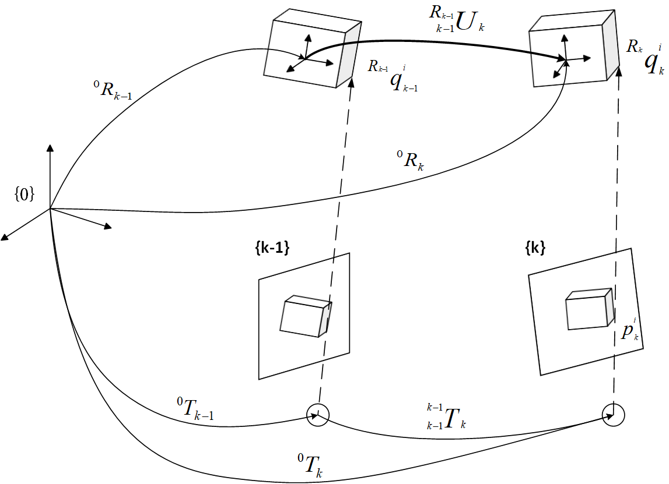
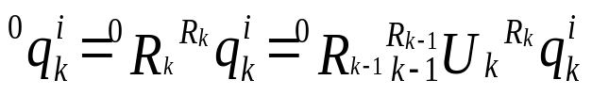


二、研究进展
3、动态物体跟踪
算法1确定运动物体，根据刚体运动原理可求解物体运动。
假设一个3D点，在全局坐标系下。
根据坐标转化，得公式（1）
刚性坐标系下物体坐标不变，得公式（2）
  研究刚体运动，自定义物体坐标系，实现动态物体位姿估计
Notes:
许多动态SLAM系统只求解相机位姿，忽略了刚体运动中的有效信息，特别是当物体占据图像过多空间时。并且动态物体的位姿估计可以和相机估计一起做联合优化。
首先，定义{0}为世界坐标系，物体坐标系取物体的质心
先看相机坐标系，T表示k和k-1帧间以k-1帧为参考帧，R是坐标系的转化
无论物体在世界坐标系中的位置，刚性物体坐标系下，点坐标相同
若考虑物体的运动，则在3维空间中有一个3点，由公式1，2可得红框内的公式，仅通过3D点将刚性物体运动展现，消除了估计物体全局位姿的工作。

Slide 9
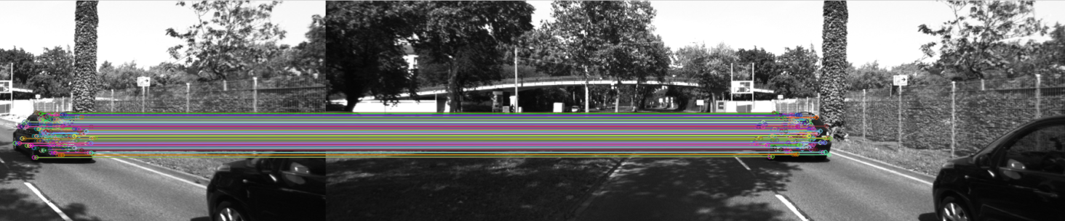
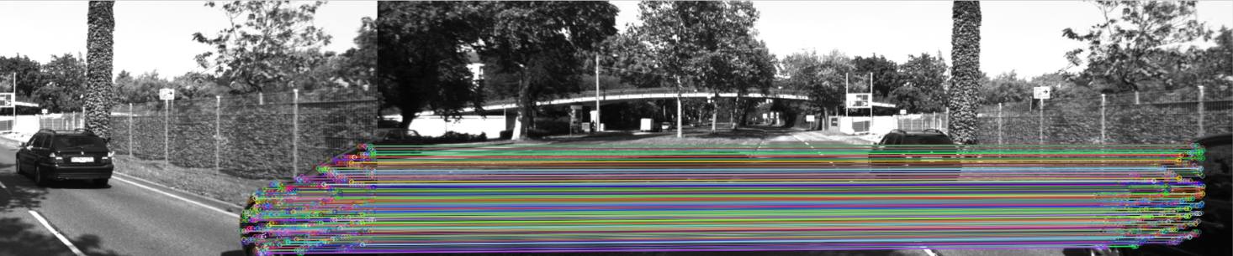
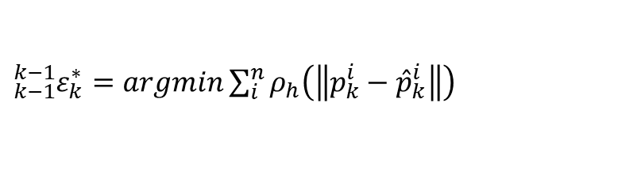
二、研究进展
3、动态物体跟踪
通过掩码稠密取点，不同物体光流关联，设计最小化方程：
${}_{k−1}^{k−1}{ε_{k}^{∗}}=argmin\sum_{i}^{n}{ρ_{h}\left(\left\|p_{k}^{i}−{\hat{p}}_{k}^{i}\right\|\right)}$
  研究刚体运动，设计最小化方程，实现动态物体位姿估计
Notes:
掩码稠密取点，逐像素，每隔2个点取一个像素点，以此收集物体点。物体的关联和点之间的关联由集合的索引连接。SLAM前端通过目标分割和特征跟踪，能够在不同时间步长对同一刚体目标上的点进行识别和关联。
将k-1帧的3D点通过相机坐标系重投影到k帧上，可以得到投影点${\hat{p}}_{k}^{i}$
通过最小二乘计算得到最优解，当给定物体上在k帧的2D点和k-1帧的3D点共n个时，物体运动由相机位姿和当前解共同求出
${}_{k−1}^{R_{k−1}}{ε_{k}^{∗}}$便是误差项

Slide 10
二、研究进展
4、实验结果
最终在KITTI数据集13序列上测试我的系统，利用evo评估工具对比APE（Absolute Pose Error）和RPE（Relative Pose Error）：
数值 | VDO_SLAM |  | DM-SLAM
 | APE | RPE | APE | RPE
max | 0.35 | 0.10 | 0.32 | 0.10
mean | 0.16 | 0.06 | 0.15 | 0.06
rmse | 0.18 | 0.07 | 0.16 | 0.07
min | 0.02 | 0.04 | 0.03 | 0.03
  测试系统，对比KITTI数据集的绝对位姿误差和相对位姿误差
Notes:
对比相对位姿误差和绝对位姿误差
均方根误差
测试了KITTI-13序列，利用evo评估工具对比了相关指标，如表1-1所示。通过表的对比可以看出在该序列上，我的系统rmse提升了11.1%，可以实现更低的误差，这取决于动态物体的判别方法的有效，使得运动物体位姿估计与真值更接近。

Slide 11
二、研究进展
4、实验结果
Seq | ORB_SLAM2 |  | DyStSLAM |  | DynaSLAM
 | APE | RPE | APE | RPE | APE | RPE
00 | 1.30 | 0.70 | 1.28 | 0.70 | 3.88 | 1.35
01 | 10.18 | 1.44 | 9.64 | 1.49 | 10.23 | 1.33
02 | 6.28 | 0.78 | 4.91 | 0.75 | 6.37 | 1.42
03 | 0.73 | 0.73 | 0.58 | 0.70 | 4.69 | 2.73
04 | 0.25 | 0.5 | 0.23 | 0.47 | 1.18 | 1.11
05 | 0.76 | 0.39 | 0.78 | 0.40 | 1.72 | 0.69
06 | 0.80 | 0.53 | 0.72 | 0.50 | 1.95 | 0.94
07 | 0.55 | 0.51 | 0.54 | 0.50 | 1.12 | 0.84
08 | 3.59 | 1.02 | 3.27 | 1.01 | 3.97 | 1.22
09 | 2.71 | 0.86 | 2.95 | 0.85 | 5.24 | 1.31
10 | 1.02 | 0.60 | 1.01 | 0.61 | 2.33 | 0.98
  测试系统，对比KITTI数据集的绝对位姿误差和相对位姿误差
Notes:
实验对比了几个现有动态SLAM系统，ORB_SLAM2，DyStSLAM和DynaSLAM在KITTI Odometry数据集不同序列下的各项轨迹误差，如表所示。

Slide 12
03
研究计划

Slide 13
三、待解决问题
1
实例分割模型较为费时，无法满足SLAM系统的实时性要求。
2
如何提高后端优化的效果。
3
如何进一步验证整个系统的鲁棒性。
问题
1
新建实例分割线程，尝试应用轻量化模型。
2
设计完整因子图，提升后端优化的效果。
3
测试更多的KITTI序列和其他公开室外数据集来验证系统鲁棒性。
思路

Slide 14
四、后续计划
完成我的系统在不同数据集的测试，完成专利1篇。
完成硕士学位论文修改提升。
2024.10-2024.11
2025.01-2024.03
2024.09-2024.10
2024.11-2024.12
2025.03-2025.04
完成后端设计和实现，优化实例分割模块。
撰写并完成硕士学位论文初稿。
完成硕士学位论文答辩。

Slide 15
谢谢！请各位老师批评指正！！！
专业
软件工程
指导老师
王春雨
答辩人
武博文
学号
202221090225
2024年9月20号

